Slide 1
Giftiga växter

Slide 2
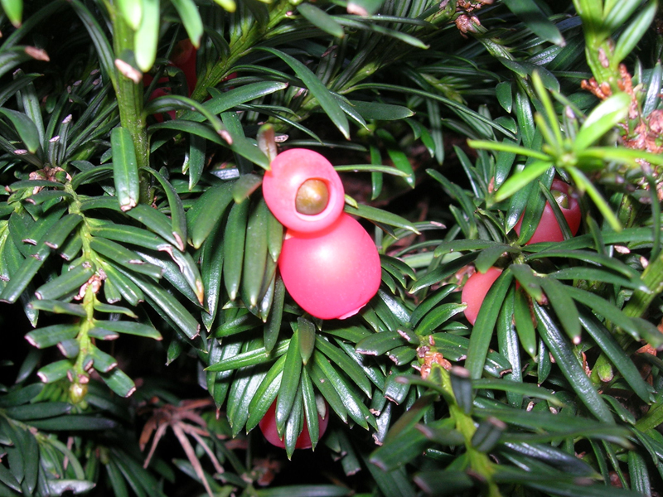
Idegran
Taxus baccata ”Yew leaves”
Idegran är giftig och innehåller bland annat ämnen som kallas taxiner. Högst halt finns i de gröna barren. Idegran har frön som är inkapslade i ett rött fruktkött och liknar bär. Det röda fruktköttet är ofarligt. Förtäring av barr och söndertuggade frön innebär förgiftningsrisk. Allvarliga förgiftningar är mycket ovanliga hos barn.
Symtom som kan uppstå om man får i sig idegran är magbesvär som illamående, och kräkningar. I allvarliga fall kan idegran även ge hjärt- och medvetandepåverkan. Symtom uppstår normalt inom 1-3 timmar efter intag.

Slide 3
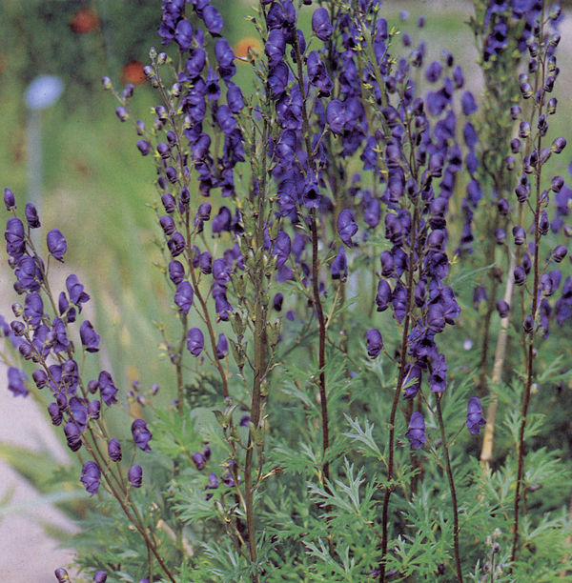
Stormhatt
Aconitum-arter
Nordisk stormhatt, Trädgårdsstormhatt, Äkta stormhatt
Stormhatt är mycket giftig. Speciellt frön och rot innehåller bl.a. akonitin. Allvarliga förgiftningar och även dödsfall har inträffat vid medicinsk användning och vid förväxling med ätliga rötter. Förgiftningar genom olyckshändelse hos barn är dock ovanliga.
Symtom: Kan komma plötsligt, inom en timme, med brännande känsla i mun och svalg, kräkningar, diarré, salivavsöndring, kallsvettighet, myrkrypningar, hjärtrytmrubbningar, muskelsvaghet och andningsförlamning.

Slide 4
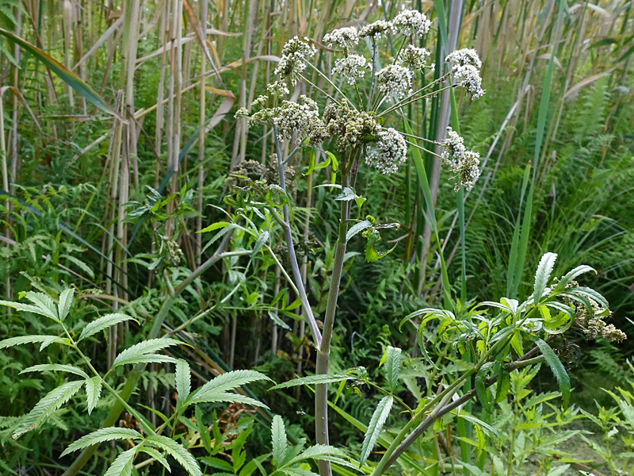
Sprängört
Cicuta virosa
Växten är mycket giftig. Speciellt roten innehåller cicutoxin. Förtäring kan innebära livsfara, även små mängder kan ge allvarlig förgiftning. Dödsfall har inträffat vid förväxling med ätliga rötter. Rotstocken och nedre delen av stjälken är ihåliga med tvärväggar och innehåller en gulaktig, oljig växtsaft, där giftet är koncentrerat. Sprängört växer vid stränder, vattendrag eller på fuktiga ställen. Roten kan bli lättåtkomlig vid t.ex. grävning eller torka.
Symtom: Kan komma plötsligt, inom en halvtimme, med kraftig salivavsöndring, magsmärtor, kräkningar, diarré, ihållande kramper, medvetslöshet och andningsförlamning.

Slide 5
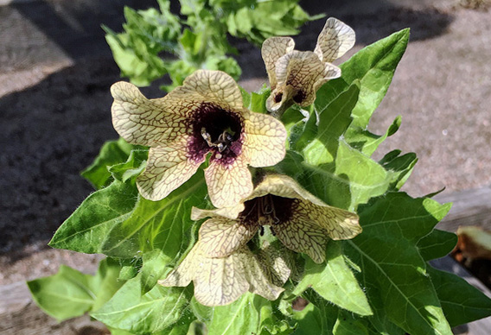
Bolmört
Hyoscyamus niger
Växten är giftig. Speciellt roten innehåller bl.a. atropin. Allvarliga förgiftningar har inträffat vid medicinsk användning och då växten prövats i missbrukssyfte. Förgiftningar genom olyckshändelse hos barn är dock ovanliga.
Symtom: Muntorrhet, ansiktsrodnad, hjärtklappning, yrsel, vida pupiller, dimsyn, oro och hallucinationer. I allvarliga fall även medvetslöshet och muskelpåverkan.

Slide 6
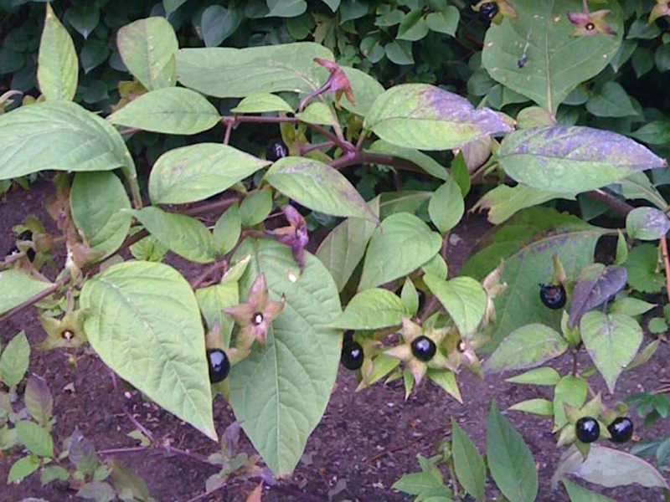
Belladonna
Atropa belladonna
Växten är mycket giftig. Innehåller bl.a. atropin.
Allvarliga förgiftningar har inträffat vid medicinsk användning och då växten prövats i missbrukssyfte. Förgiftningar genom olyckshändelse hos barn är dock ovanliga. Växten är mycket sällsynt och förekommer nästan bara i botaniska trädgårdar.
Symtom: Muntorrhet, ansiktsrodnad, hjärtklappning, yrsel, vida pupiller, dimsyn, oro och hallucinationer. I allvarliga fall eventuellt även medvetslöshet och muskelpåverkan.

Slide 7
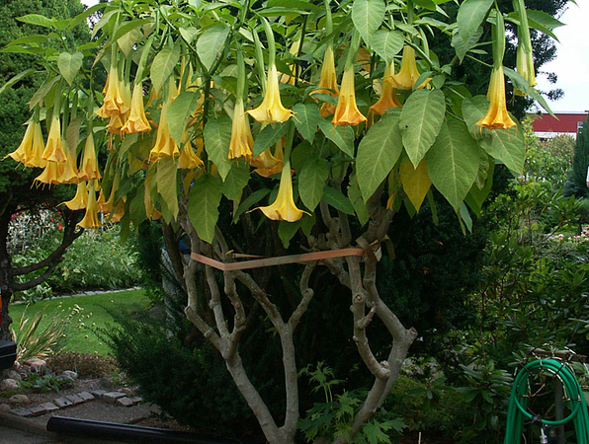
Änglatrumpet
Brugmansia suaveolens (Datura suaveolens)
Växten är mycket giftig. Speciellt frön, blad och blommor innehåller bl.a. atropin. Allvarliga förgiftningar har inträffat vid medicinsk användning och då växten prövats i missbrukssyfte. Förgiftningar genom olyckshändelse hos barn är dock ovanliga.
Andra datura-arter innebär samma risk.
Symtom: Muntorrhet, ansiktsrodnad, hjärtklappning, yrsel, vida pupiller, dimsyn, oro och hallucinationer. I allvarliga fall eventuellt även medvetslöshet och muskelpåverkan.

Slide 8
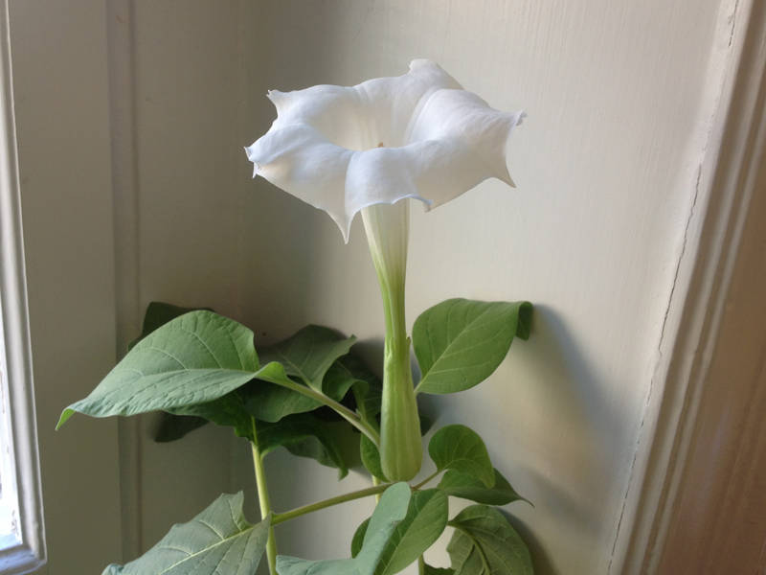
Spikklubba
Datura stramonium
Växten är mycket giftig. Speciellt frön, blad och blommor innehåller bl.a. atropin. Allvarliga förgiftningar har inträffat vid medicinsk användning och då växten prövats i missbrukssyfte. Förgiftningar genom olyckshändelse hos barn är dock ovanliga.
Andra Datura-arter innebär samma risk.
Symtom: Muntorrhet, ansiktsrodnad, hjärtklappning, yrsel, vida pupiller, dimsyn, oro och hallucinationer. I allvarliga fall eventuellt även medvetslöshet och muskelpåverkan.

Slide 9
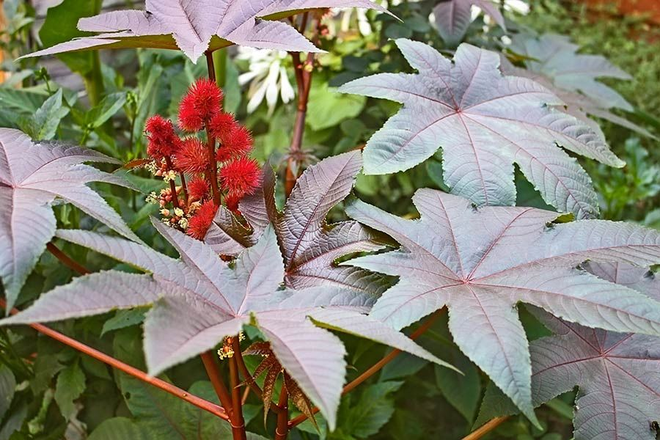
Ricin
Ricinväxten (Ricinus communis) är mycket giftig, och dess bönliknande frön innehåller det extremt potenta och farliga proteinet ricin. Hela växten är giftig, men giftet är som mest koncentrerat i just fröna.
Fröna är värst: Det räcker med att ett barn tuggar sönder och sväljer ett enstaka frö för att det ska innebära en allvarlig risk. Om fröna sväljs helt (utan att tuggas) är risken för allvarlig förgiftning betydligt lägre eftersom det hårda skalet skyddar mot att giftet tas upp i kroppen. [1, 2]
Mekanism: Ricin är ett cellgift som stör kroppens proteinsyntes, vilket leder till cellskador och organsvikt. [1]
Ricinolja är säker: Den ricinolja som säljs i butiker (ofta kallad castor oil) pressas ur fröna, men eftersom ricin är ett vattenlösligt protein följer det inte med i den feta oljan. Dessutom förstörs eventuella giftrester under den industriella upphettningen.

Slide 10
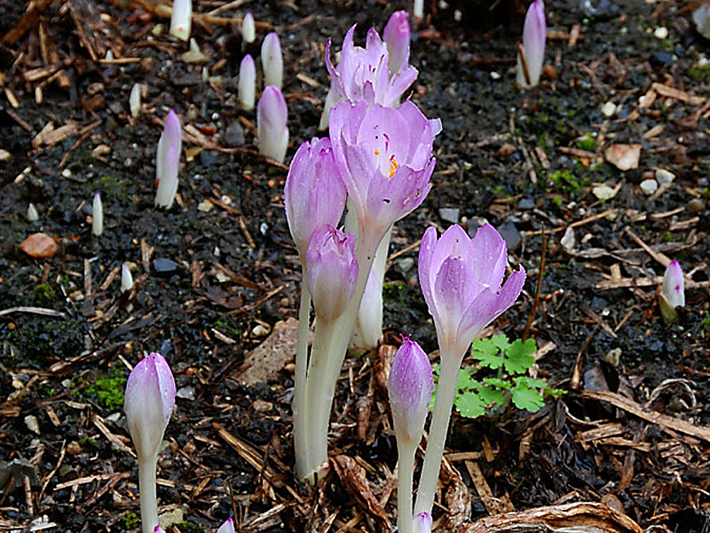
Tidlösa
Colchicum autumnale.
Växten är mycket giftig. Speciellt frön, lök och blommor innehåller kolchicin. Allvarliga förgiftningar och även dödsfall har inträffat vid medicinsk användning och vid förväxling med t.ex. ramslök. Förgiftningar genom olyckshändelse hos barn är dock ovanliga. Tidlösa liknar krokus. De flesta tidlösa-arter blommar dock på hösten efter det att bladen vissnat ner. Tidlösa har sex ståndare till skillnad från krokus som har tre.
Symtom: Kan komma efter flera timmar. Magbesvär (t.ex. ont i magen, illamående, kräkningar och diarré), som kan bli kraftiga och ihållande och leda till vätskeförlust. I allvarliga fall eventuellt även feber, blodpåverkan, cirkulations-, andnings- och njurpåverkan senare i förloppet.

Slide 11
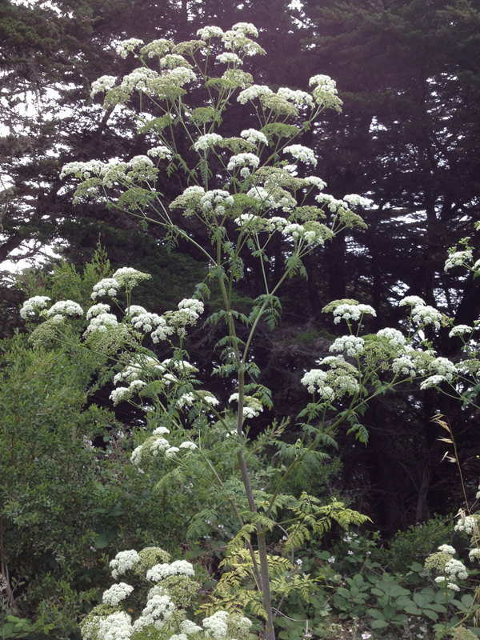
Odört
Conium maculatum
Växten är mycket giftig. Innehåller koniin. Allvarliga förgiftningar har förekommit. Smaken uppges vara mycket obehaglig, därför bedöms risken för förgiftning genom olyckshändelse som liten. Förväxlingar med ätliga växter har dock inträffat.
Symtom: Kan komma plötsligt med salivavsöndring, kräkningar och törst. I allvarliga fall även tal- och sväljsvårigheter samt muskelpåverkan.

Slide 12
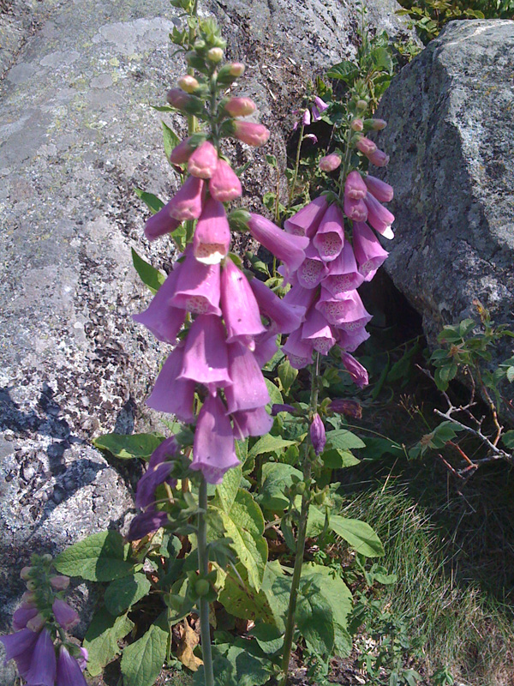
Fingerborgsblomma
Digitalis purpurea
Växten är mycket giftig att äta. Speciellt bladen innehåller bl.a. digitalis, som kan påverka hjärtat. Allvarliga förgiftningar har inträffat vid medicinsk användning och vid förväxling. Förgiftningar genom olyckshändelse hos barn är dock ovanliga. Förgiftning sker inte genom hudupptag och det är inte heller farligt att plocka blomman och stoppa fingrarna i munnen efteråt.
Symtom: Kan komma efter flera timmar. Illamående, kräkningar, trötthet och hjärtrytmrubbningar.

Slide 13
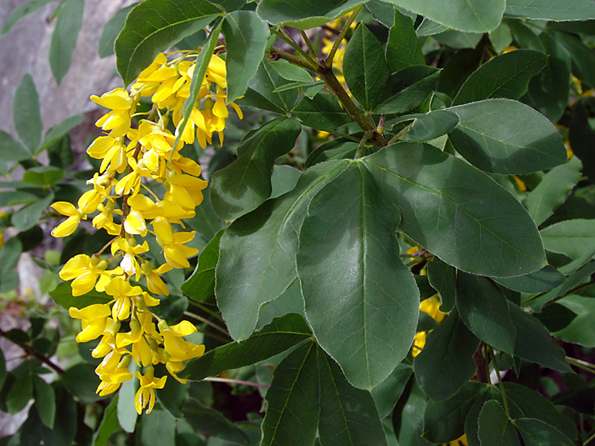
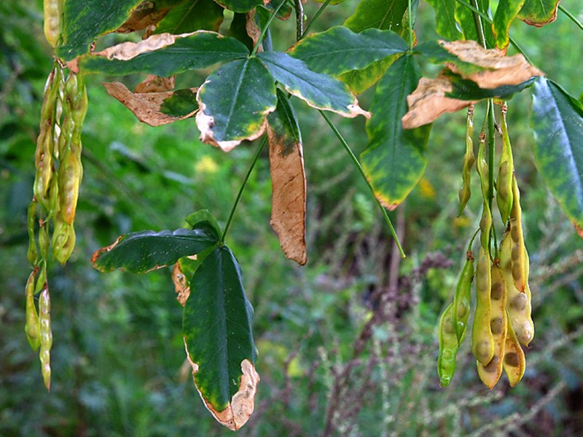
Gullregn
Laburnum-arter
Växten är giftig. Speciellt fröna innehåller cytisin. Förtäring av några frön kan ge symtom hos barn, men allvarliga förgiftningar är ovanliga. Gullregn förväxlas ibland med Sibirisk ärtbuske som är ofarlig. Gullregnets baljor är buckliga av frön i motsats till sibirisk ärtbuske vars ärtskidor är smala och jämntjocka.
Symtom: Kan komma inom en halvtimme till ett par timmar. Illamående, kräkningar, yrsel, slöhet, hjärtklappning, vida pupiller och feber. I allvarliga fall eventuellt även muskelryckningar, medvetande- och andningspåverkan.

Slide 14
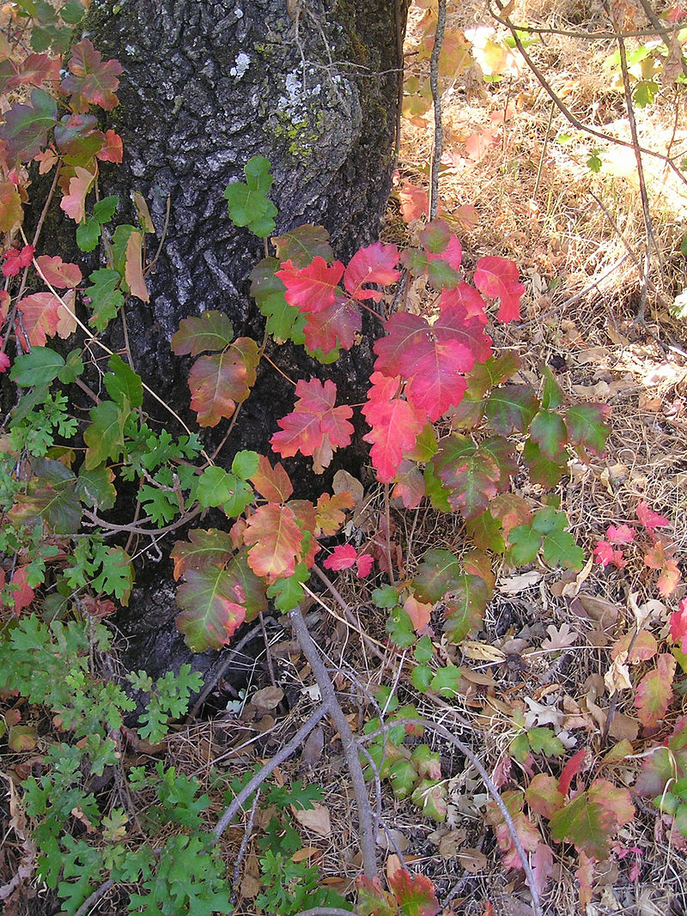
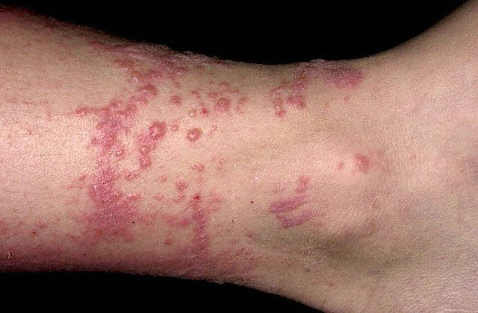
Giftsumak ”Poison Ivy”
Giftsumak (Toxicodendron diversilobum) är en växt i familjen sumakväxter. Den mest kända beteckningen på växten är det engelska namnet Western Poison Oak. Den orsakar liksom släktingen klättersumak svår allergisk kontaktdermatit, poison ivy-dermatit. Giftsumak är mycket vanligt förekommande på USA:s och Kanadas västkust.

